Slide 1
9、文件管理： 磁盘管理
薛瑞尼
计算机科学与工程学院
2020/12/16

Slide 2
磁盘存储器
文件存储空间的分配单位是磁盘块而非字节；
文件系统必须记录存储空间的使用情况；
文件系统对存储空间进行分配和回收；
常用的磁盘空间的管理方式有：
空闲分区表
空闲分区链表
位示图
成组块链接法

Slide 3
空闲分区表
将空闲分区登记在一张表中，一个分区对应一个表项，每个表项包含有空闲分区号、分区起始块号、分区长度等主要信息，按起始块序号排序。
空闲分区号 | 分区起始块号 | 分区长度
1 | 0 | 1
2 | 5 | 2
3 | 18 | 4

Slide 4
空闲分区表的特点
实现简单
将各空闲分区按照长度有序进行排列，能很快找到需要大小的空闲分区。 (排序规则不固定）
当空闲分区分布较分散且数量较多时，空闲分区表将会很大。

Slide 5
空闲分区链表
利用空闲分区空间通过指针将各个空闲分区连接起来，并记载各空闲分区大小。
无空闲分区表的额外空间开销。
head
0
1
5
4
18
2
24
7
…
…
…
∧

Slide 6
空闲分区链表
回收由许多离散小分区组成的文件时，小分区链接到空闲分区链表中需要很长时间（按照某种规则，大小或者位置）。
类比可变分区管理

Slide 7
位示图Bitmap
一个向量，每位(bit)对应于磁盘中的一个块(block)
空闲块：0，已使用块：1
方便地查找一个或一组连续的空闲分区。
位示图需要占用的存储空间大小
磁盘容量（字节数）/ （8×数据块大小）
大位示图搜索将会降低文件系统的性能

Slide 8
成组块链接法
将所有空闲块每n块划分为一组，用索引表表示
每组的第一块用来存放后一组中各块的块号和总块数
各组间自然构成链表
第一组的块号与总块数放在一个专用栈中：空闲盘块号栈
栈计数count：栈中的空闲块数目
栈中的元素是空闲块编号
对块的分配和释放在栈中进行

Slide 9
图例
栈顶
内存
组1
组2
组3
组n

Slide 10
成组块链接法的分配
查看栈中是否count == 1：
若不是，则弹出栈顶元素N（表示可用磁盘块号）分配出去，--count；
若是，弹出栈顶元素N，把空闲块N中的内容读入到栈中；返回空闲块编号N
因为所分配的磁盘块号是栈中最后一个可用盘块号，由于在该盘块中存放了下一组的所有盘块号，于是要先将该块的内容读入栈中，然后才能将该块分配出去
Notes:
组织的时候前面的块只有一块，所有的都挂在后面。

Slide 11
成组块链接法的释放
被释放空闲块为编号N。查看是否栈已满
若不是，则N入栈，++count；
若是，则将栈（包括栈计数）写入到空闲块N，然后把N放入栈顶并置count为1。
说明栈已满，须先将栈中所有盘块号复制到新回收的盘块中，再将新回收盘块的编号放到栈中，成为栈中第一个盘块

Slide 12
图例
内存
……
……
……
磁盘
第92（从1开始计）个申请分配到的物理块号是多少？
Notes:
401

Slide 13
链接数一致性检查
每个目录项都含有一个索引结点号
共享文件的索引结点号会在目录中出现多次
若某文件被共享（硬链接）N次，其索引结点号会在目录中出现N次；另一方面，该共享文件索引结点中的链接计数count，用来指出共享本文件的引用数。
正常情况下这两个数据应该一致
数据块使用数组和空闲数组互补
fsck

Slide 14
文件一致性——盘块
(a) 正常情况盘块号
(b) 丢失了盘块号

Slide 15
文件一致性——盘块
(c) 空闲盘块号重复出现盘块号
(d) 数据盘块号重复出现

Slide 16
文件执行
数据结构
文件操作
执行过程
文件共享

Slide 17
数据结构
系统文件打开表
用户文件打开表
内存inode表

Slide 18
inode
磁盘inode
之前所学文件FCB
内存inode
操作文件时要将磁盘inode加载到内存中
访问速度
共享控制（计数）

Slide 19
系统打开文件表
system-wide open file table
整个系统一张：放在内存，用于保存已打开文件的FCB文件号、共享计数（打开共享）、读写位置、打开模式、修改标志等
指向内存inode（也有共享计数）
修改标志 | 读写位置 | 共享计数 | inode
…… | …… | …… | ……
内存inode
……
count=?
count=2

Slide 20
用户打开文件表
每个进程一个，记录用户打开文件
文件描述符：File Descriptor
文件描述符 | 系统打开表项
…… | ……
修改标志 | 读写位置 | 共享计数 | inode
…… | …… | …… | ……
count=2
Notes:
stdin(0), stdout(1), stderr(2)
command >out.txt 2>/dev/null
command >out.txt 2>&1

Slide 21
打开文件表
用户打开文件表
vol
dir
系统打开文件表
dir
dir
dir
dir
dir
dir
file
file
file
file
data
block
data
block
data
block
data
block
data
block
data
block
data
block
data
block
data
block

Slide 22
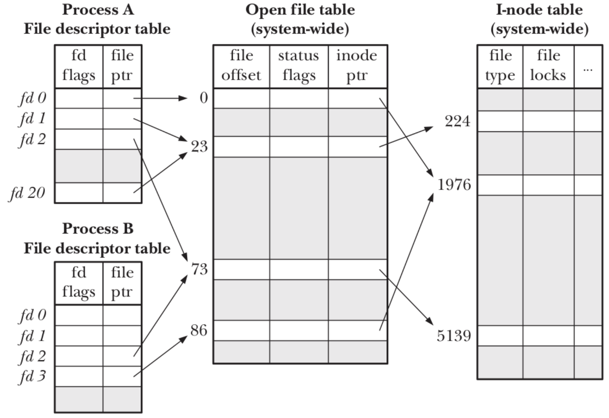
三种表间的关系
不同的共享关系
Notes:
http://man7.org/training/download/lusp_fileio_slides.pdf

Slide 23
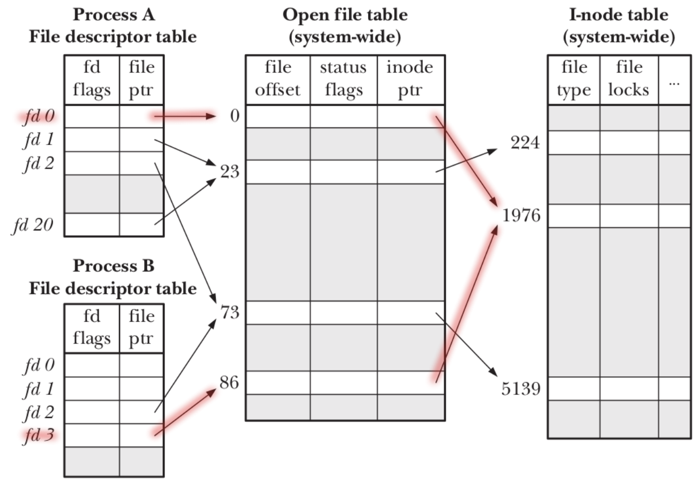
文件共享：共享数据，独立访问
同进程或不同进程，独立打开

Slide 24
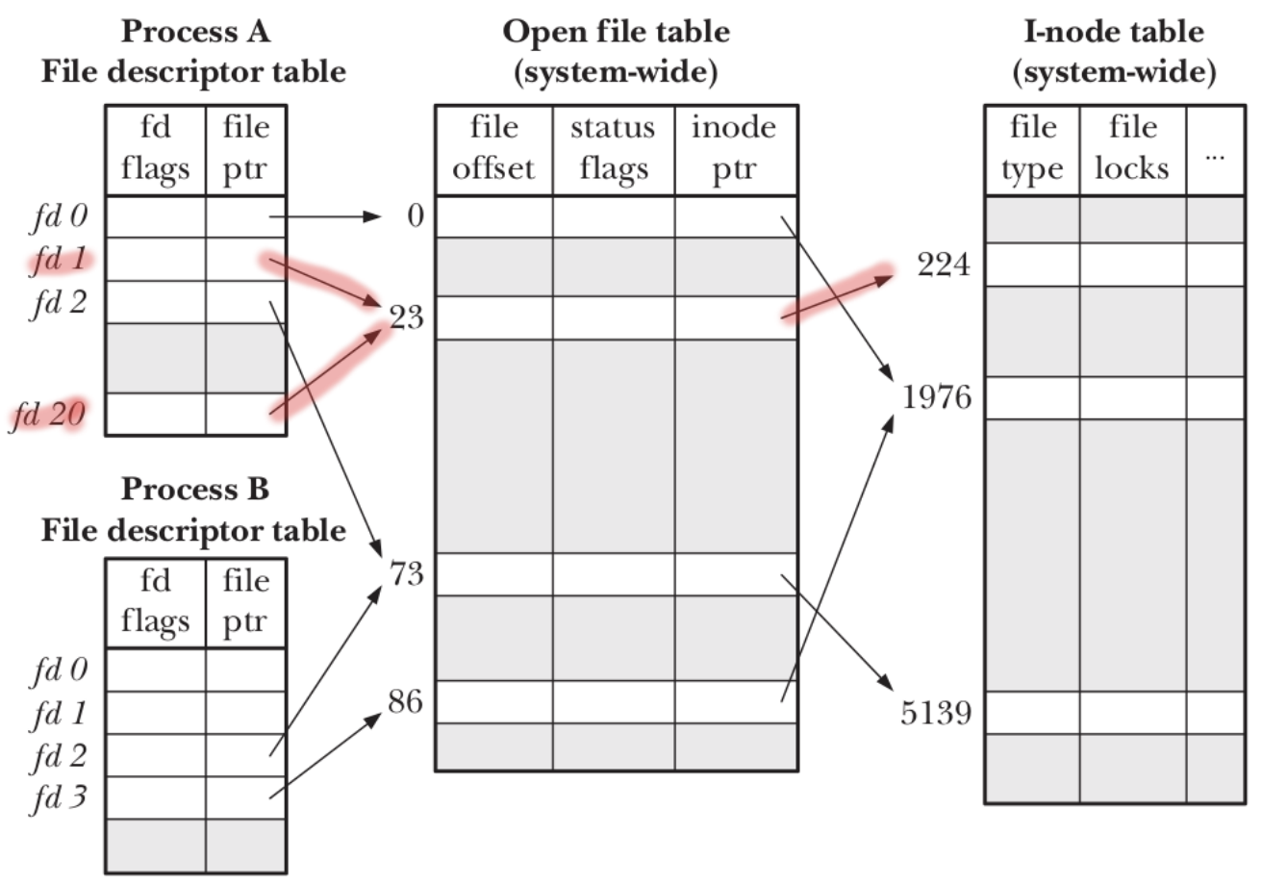
文件共享：同进程复制fd
dup() / dup2() / fcntl()

Slide 25
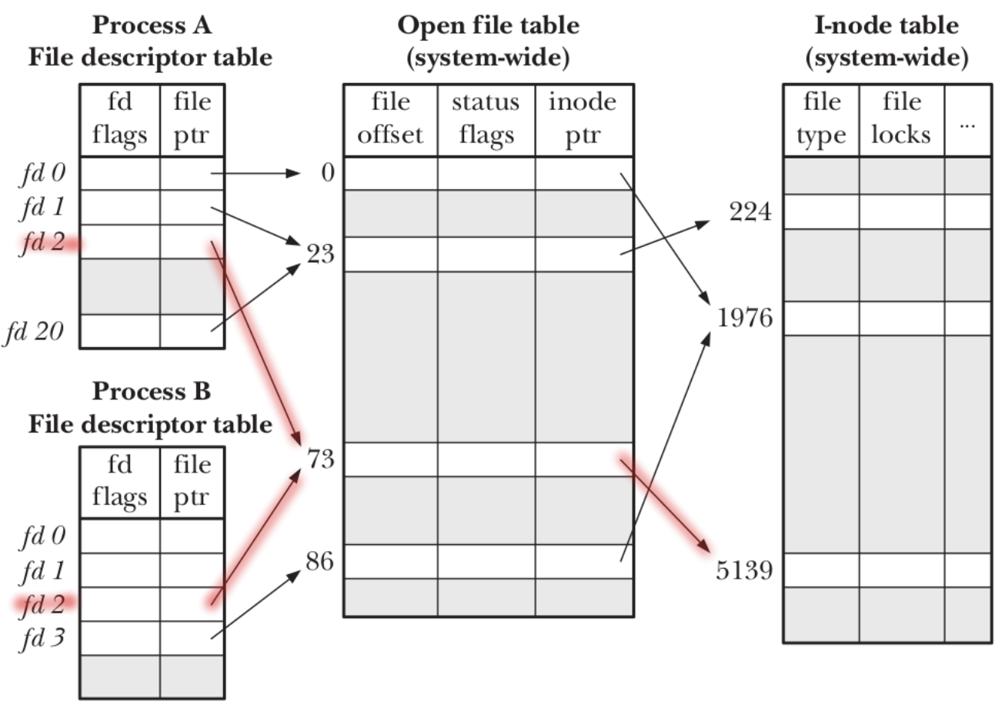
文件共享：跨进程复制fd
fork()

Slide 26
共享文件：fork
Notes:
One interesting consequence of this is that reads and writes in one process can affect another process. If the parent reads or writes, it will move the offset pointer in the open file table entry -- this will affect the parent and all children. The same is of course true of operations performed by the children.

Slide 27
fork()后打开文件则不共享

Slide 28
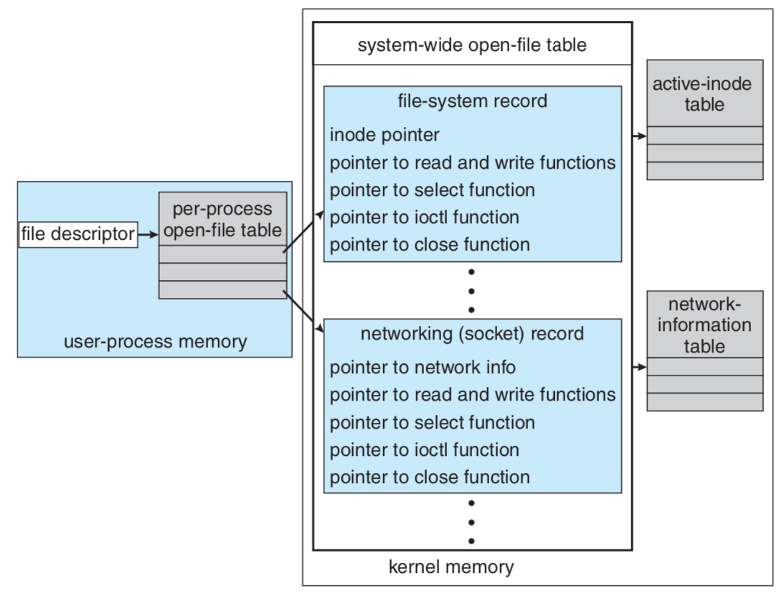
扩展到其它文件

Slide 29
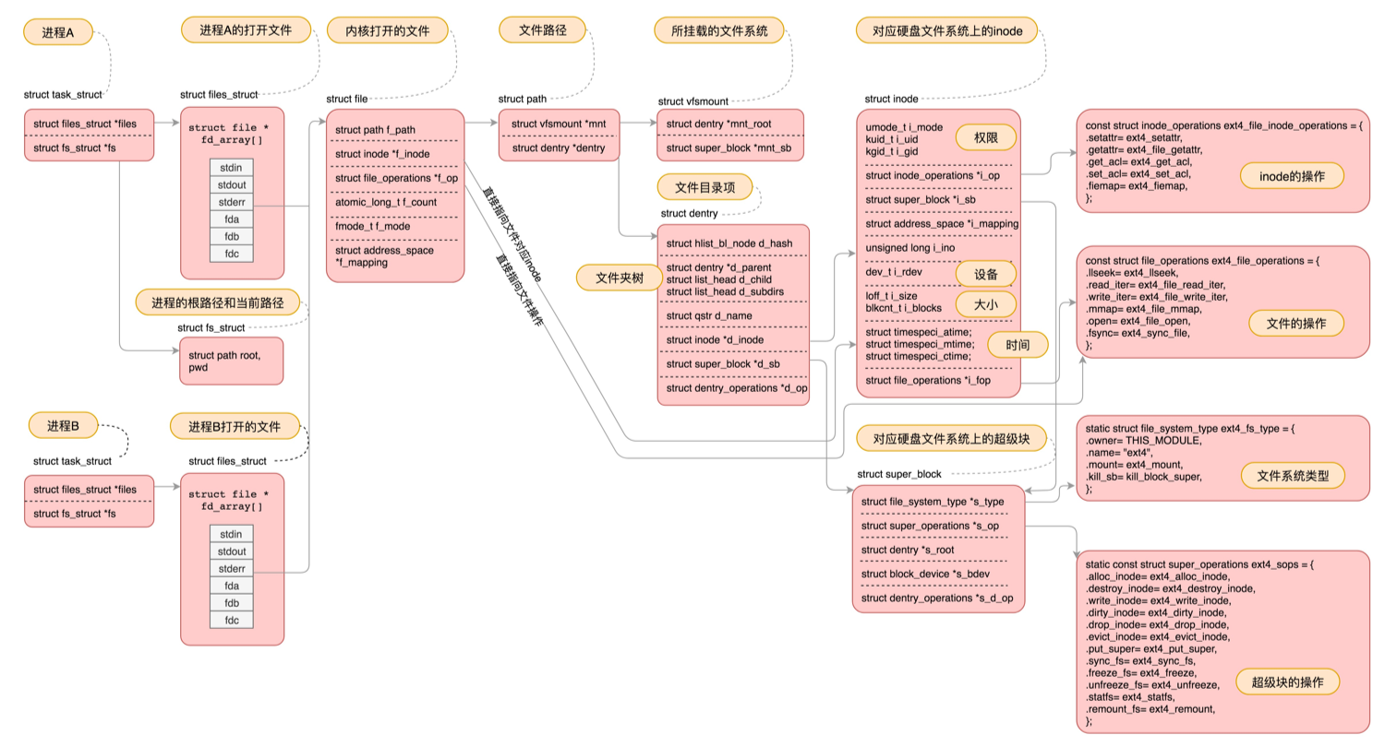
Case study: Linux

Slide 30
文件操作
create()
open()
read()
write()
close()
……

Slide 31
create
实质是建立FCB，返回一个文件描述符
执行过程：
检查参数的合法性
检查权限、有无重名文件等(sanity check)
填写目录项内容
返回

Slide 32
open
为什么要打开？把FCB送到内存
fd=open(file name, mode)
根据文件路径名查目录，找到FCB主部；
将磁盘inode复制到内存inode表（若文件已被打开过，则忽略）；
根据打开方式、共享说明和用户身份检查访问合法性；
看文件是否已被打开
是→inode表项共享计数+1，
否→inode表项共享计数置1；
创建用户、系统打开文件表项，建立与内存inode三者关联；
返回文件描述符

Slide 33
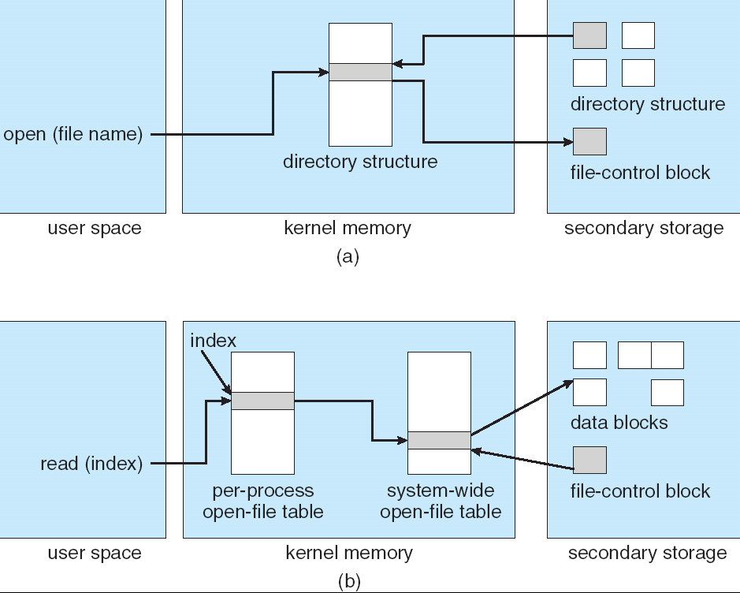
磁盘、内存索引节点
Notes:
A: cache
Now that a file has been created, it can be used for I/O. First, though, it must be opened. The open() call passes a file name to the logical file system. The open() system call first searches the system-wide open-file table to see if the file is already in use by another process. If it is, a per-process open-file table entry is created pointing to the existing system-wide open-file table. This algorithm can save substantial overhead. If the file is not already open, the directory structure is searched for the given file name. Parts of the directory structure are usually cached in memory to speed directory operations. Once the file is found, the FCB is copied into a system-wide open-file table in memory. This table not only stores the FCB but also tracks the number of processes that have the file open.

Slide 34
read
检查长度是否为正整数
根据隐含参数中的进程主和目录中该文件的存储权限数据，检查权限
由文件内位置与要读的长度计算最末位置，将其与目录中的文件长度比较，超过否？
读取磁盘
修改系统打开文件表项读写指针位置
注意：fork()/dup()指针共享

Slide 35
close
缓存数据写回磁盘
清理用户文件打开表
清理系统文件打开表
清理内存inode表

Slide 36
删除文件
unlink() 的流程

Slide 37
文件保护
存取控制：
共享：不同的用户共同使用一个文件
保护：防止文件内容被破坏
保密：未经文件拥有者许可，任何用户不得访问文件
应做到
对拥有权限的用户，应让其进行相应操作，否则禁止
防止其他用户冒充对文件进行操作
由存取验证模块来实现

Slide 38
存取验证模块
一般有4种方法来验证
存取控制矩阵
存取控制表
口令
密码

Slide 39
存取控制矩阵
简单
文件和用户较多时，存取控制矩阵变大，增加占用空间和扫描时间开销
 | 文件
用户 | A | B | C | ……
User1 | rw | r | w
User2 | x | - | -

Slide 40
存取控制表（ACL）
以文件为单位，把用户按某种关系划分为若干组，同时规定每组的存取权限。
文件
用户 | a.c
文件 | RWX
A组 | R-X
B组 | --X
UserX | RWX
其他 | ---

Slide 41
Virtual File Systems
支持面向对象式的文件系统实现——多态
用户程序：统一接口
底层支持：不同文件系统
VFS接口：API，而非具体的文件系统实现

Slide 42
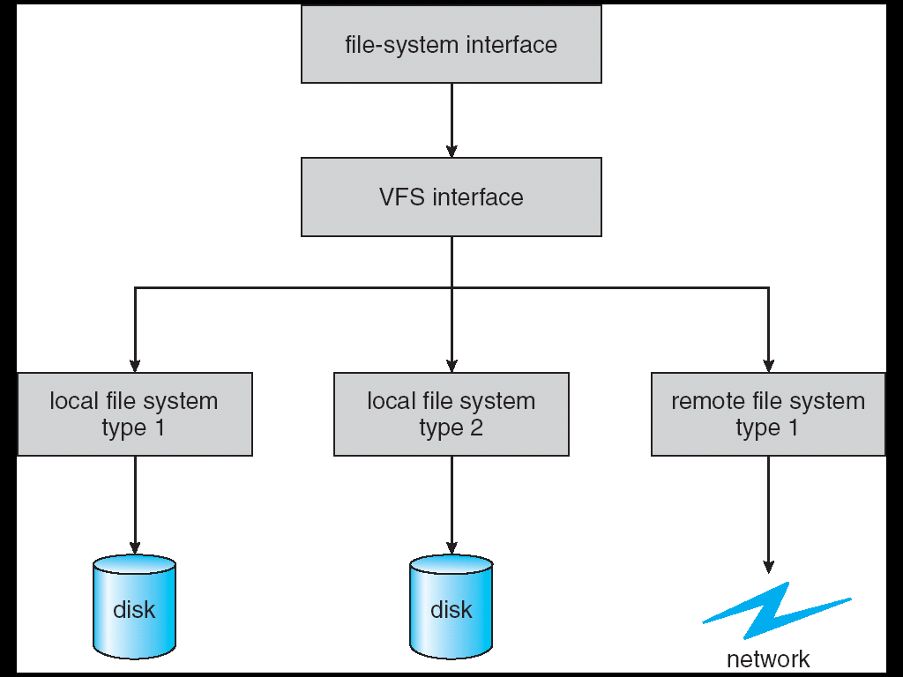
Virtual File System

Slide 43
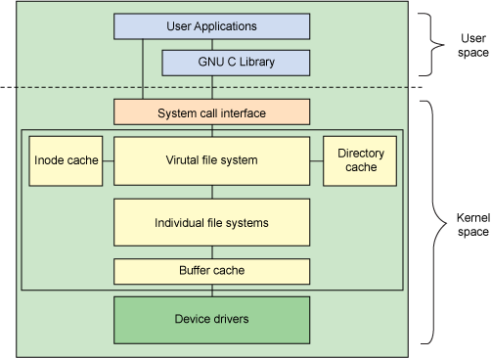
VFS@Linux

Slide 44
谢谢！

Slide 45
文件系统实例
自学

Slide 46
Log Structured File Systems
每个文件操作以事务记录
事务存储在日志中
成功写入→事务提交成功
否则→文件系统未改动
日志中的事务异步提交
事务提交成功之后即删除
系统故障后，执行log中事务
write-ahead方式

Slide 47
Network File System (NFS)
允许用户通过TCP/IP网络从其它计算机安装文件系统的系统。
在NFS下，一个在远程计算机上的文件系统被安装在本地计算机上，使用起来就像本地的文件系统一样。
@Sun

Slide 48
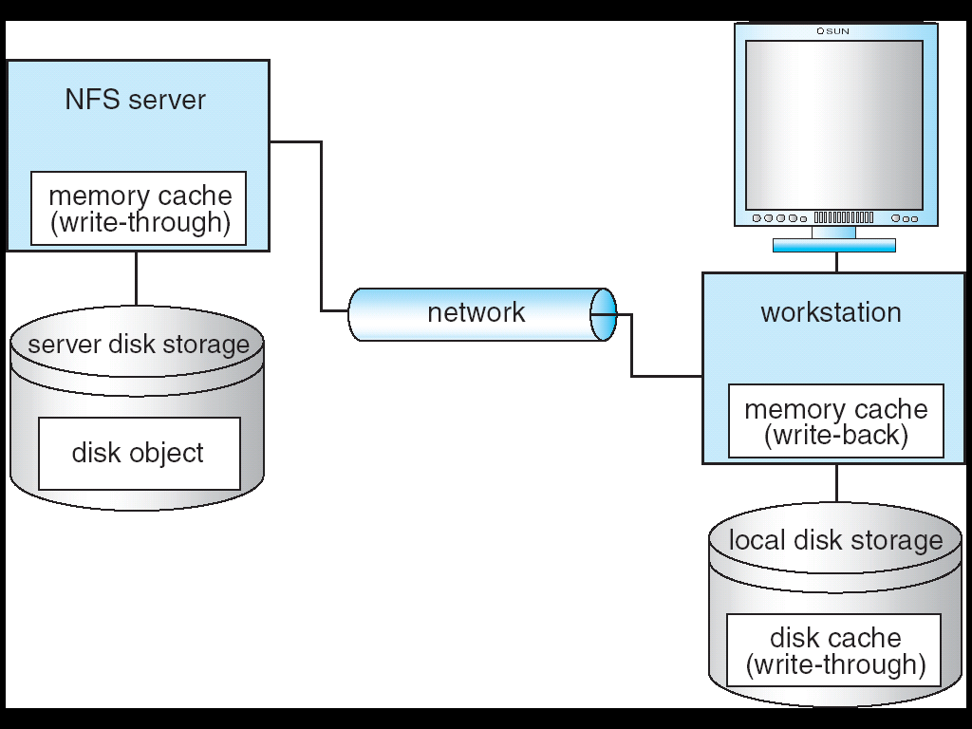
NFS

Slide 49
NFS的三层架构（VFS典型实现）
文件系统层
open, read, write, close, 文件描述符
VFS层
区分本地文件，网络文件
采取不同的操作方式
NFS服务层
实现NFS协议

Slide 50
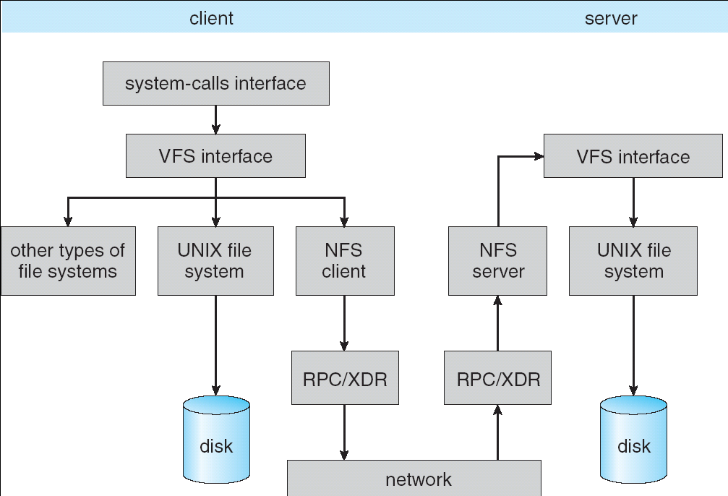
NFS Architecture

Slide 51
WAFL File System
Write-anywhere file layout
随机访问优化、写操作优化
@NetApp

Slide 52
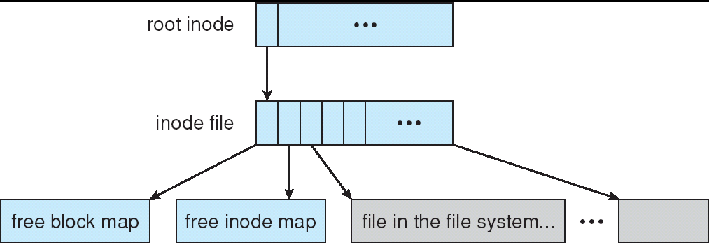
WAFL文件布局

Slide 53
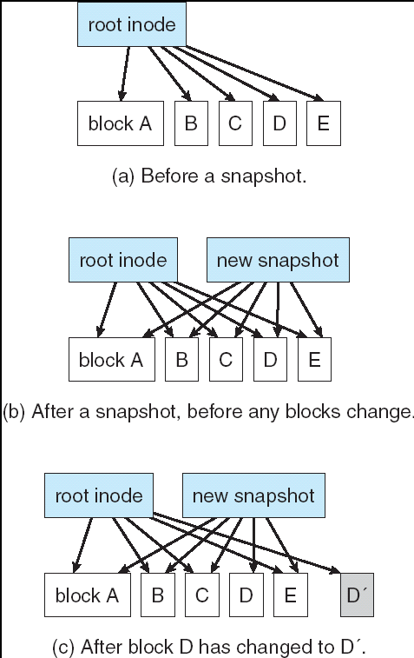
WAFL的快照(snapshot)

Slide 54
Parallel File System
Lustre: Linux Cluster

Slide 55
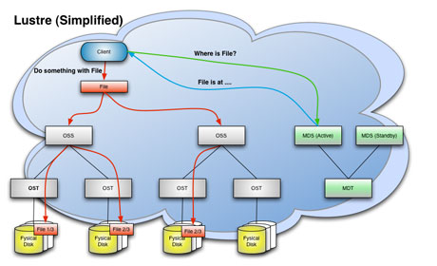
Lustre

Slide 56
Cloud File System
Google File System
Application
(File name, chunk index)
GFS Master
File namespace
/foo/bar
GFS Client
chunk 2ef0
Legend:
(chunk handle, chunk locations)
Data messages
Control messages
Instructions to chunkserver
Chunkserver state
(chunk handle, byte range)
GFS chunkserver
GFS chunkserver
chunk data
……
Linux file system
Linux file system
……
……

Slide 57
FUSE
File System in User Space
User app
userfs
libfuse
glibc
glibc
User space
Kernel space
VFS
FUSE
ext3

Slide 58
参考
http://www.mec.ac.in/resources/notes/notes/ds/saf.htm
http://osm.cs.byu.edu/CS452/supplements/FileOrg.pdf
http://en.wikipedia.org/wiki/Rob_Pike
http://www.cyberciti.biz/tips/understanding-unixlinux-file-system-part-i.html

